Slide 1
OpenGeoData
Presentation available at https://github.com/nobohan/OpenGeoData
FabSpace 10 October 2017 - Liège
Julien Minet
@ju_minet
ULiège- Arlon
Champs-Libres.coop
nobohan.be

Slide 2
TOC
OpenStreetMap (OSM)
  Introduction
  The wonderful OSM data model
  How to garden OSM data?
Other open geodata sources
  Nominatim
  Geonames
  OpenAddresses.io
  Mapillary & OpenStreetCam
  Quattroshapes
  Natural Earth
  Wikidata
  Robin Wilson’s list
  Opendata.stackoverflow.com

Slide 3
Qu'est-ce qu'OpenStreetMap ?
Base de données cartographiques collaborative et libre
Projet mondial
OpenStreetMap = Wikipedia de la carte
Ce n'est pas juste une carte !

Slide 4
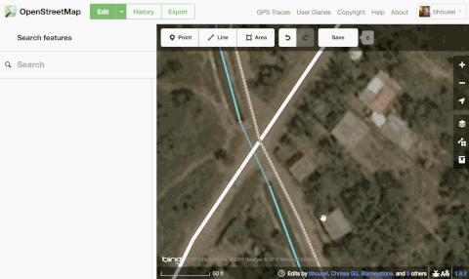
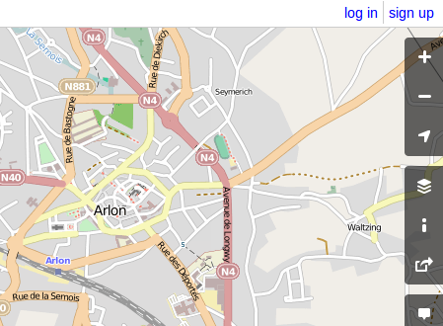
Qu'est-ce qu'OpenStreetMap ?
Démo : faire une modification
Il suffit de s'inscrire pour commencer à modifier OpenStreetMap

Slide 5
Qu'est-ce qu'OpenStreetMap ?
Organisations
OSM Foundation
Local chapters → OSM.be
Humanitairian OSM Team (HOT)
Contributeurs & communauté
Outils de coordination
Wiki
Mailing-listes
Vote
Écosystème OSM (Amont)
Outils d'édition
iD Editor
JOSM
Potlatch
Maps.me
Vespucci
Qualité des données
OSM Inspector
Osmose
keepright.at
...
From (c) Julien Fastré, CC BY-SA, mars 2013

Slide 6
Qu'est-ce qu'OpenStreetMap ?
Écosystème OSM (Aval):
Services d'itinéraires
OSRM
MapZen
GraphHopper
Pédestre/Randonnée:
hikebikemap
www.wanderreitkarte.de
hiking.waymarkedtrails.org
www.opencyclemap.org
Mobile Apps
OSMAnd
Maps.me
...
Écosystème OSM
(Aval)
Des milliers de cartes thématiques: Liste ici
www.itoworld.com/map/main
Opentopomap
...
Cartes dérivées
Entreprises
Geofabrik
ITO
MapBox
ChampsLibres
From (c) Julien Fastré, CC BY-SA, mars 2013

Slide 7
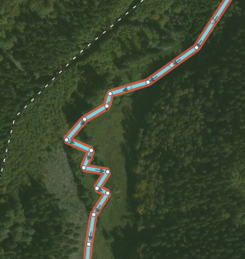
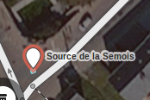

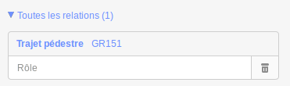
Qu'est-ce qu'OpenStreetMap ?
Qu'est-ce qu'une donnée dans OpenStreetMap?
BD OSM = Base de données vectorielles
OSM est contenu dans le fichier planet.osm (803 Go en juin 2017)
nodes (points), ways (lignes) et relations

Slide 8
Le modèle OSM
Système de taggage libre
Clé = valeur
Tout le monde peut inventer une classification !
→ Créativité – Différent degré de participation – Joyeux bordel

Slide 9
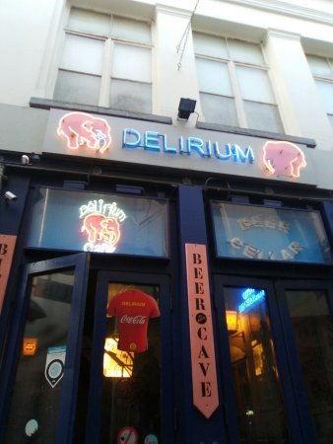
Le modèle OSM
Qu'est-ce qu'une donnée dans OpenStreetMap?
Exemple: un bar:
amenity = pub
name = Delirium Cafe
website = http://www.deliriumcafe.be/
brewery = Rulles estivale;Witkap Pater Stimulo;Viven IPA
description = Beer bar
smoking = outside
wheelchair = no
addr:city = Bruxelles - Brussel
addr:postcode = 1000
addr:street = Impasse de la Fidélité – Getrouwheidsgang
addr:housenumber = 4
…
Le réflexe: le wiki (Map Features)

Slide 10
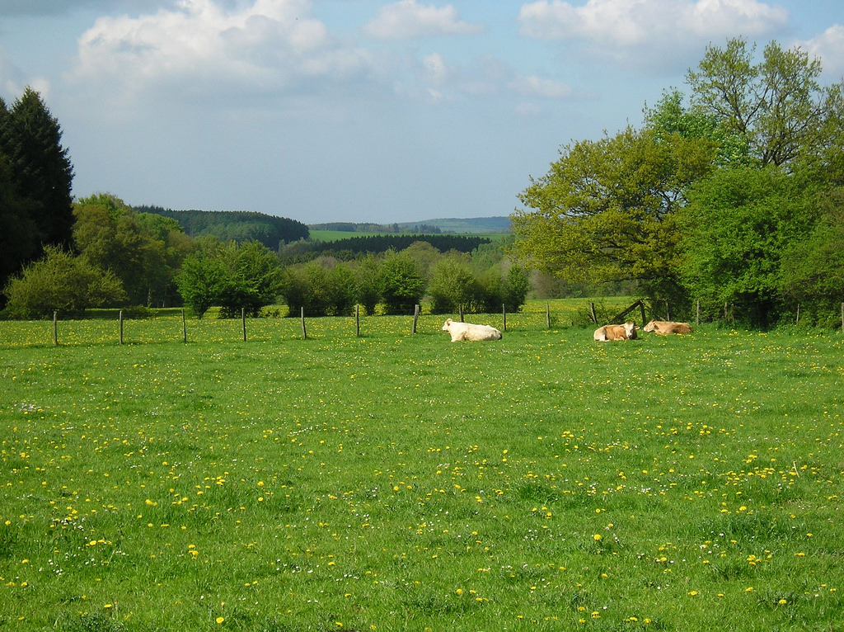
Le modèle OSM
Qu'est-ce qu'une donnée dans OpenStreetMap?
Exemple: une prairie:
landuse = meadow
meadow = agricultural
animal = yes
barrier = fence
…
Superposition possible d’éléments: frontières administrative, land-use, land-cover, point d’intérêts, lieux-dits, description d’éléments naturels, éléments artificiels, etc.
OSM est une base de données généralistes d’information géographique

Slide 11
Jardiner les données OSM
Les données OSM peuvent être disponible par différentes façons:
https://wiki.openstreetmap.org/wiki/Downloading_data
A travers des extracts, par exemple ceux de geofabrik
A travers QGIS
OverpassAPI

Slide 12
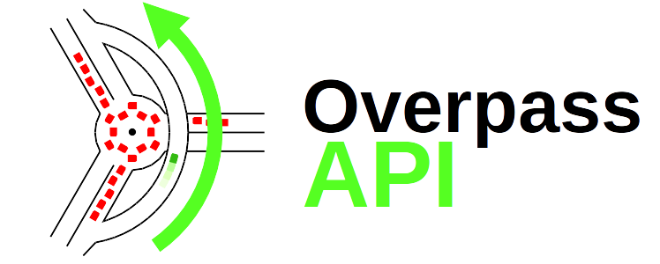
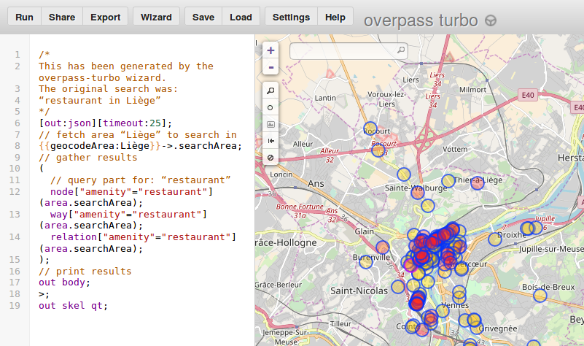
Jardiner les données OSM
Une API de lecture de la base de données OSM existe sous le nom barbare de:
qui est implémentée sous overpass-turbo.eu

Slide 13
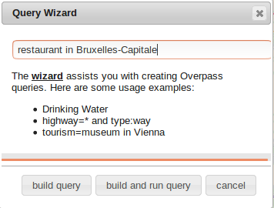
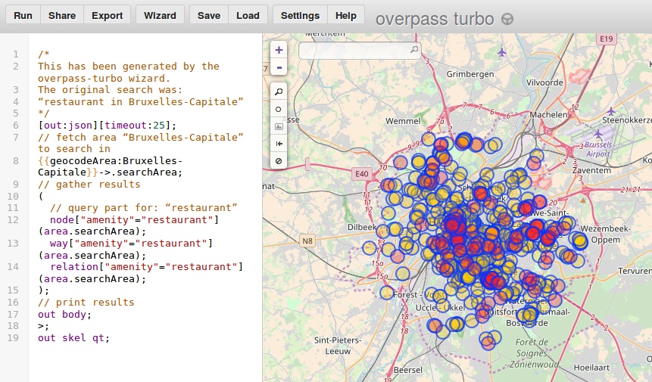
Jardiner les données OSM
Ex. Liste de toutes les pizzeria de Bruxelles?
829 restaurants

Slide 14
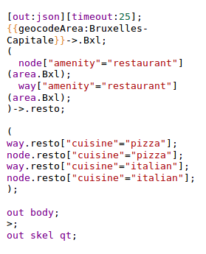
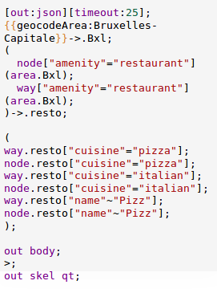
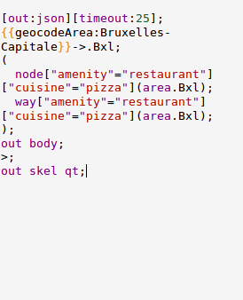
Jardiner les données OSM
Ex. Liste de toutes les pizzeria de Bruxelles
31 pizzeria ?! | 122 pizzeria (ou restaurants italiens...) | 128 pizzeria ou restaurants italien !

Slide 15
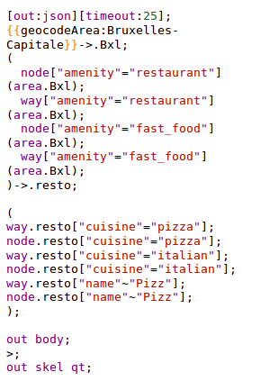
Jardiner les données OSM
Ex. Liste de toutes les pizzeria de Bruxelles
→ 152 endroits où il y a de fortes chances qu’on serve des pizzas.

Slide 16
Jardiner les données OSM
Aller plus loin:
https://framagit.org/champs-libres/udos_atelier_overpass_api
https://wiki.openstreetmap.org/wiki/Overpass_API/Overpass_API_by_Example

Slide 17

D’autres sources de données
Base de données de noms de lieux
> 10 millions noms de lieux
Geocoding & reverse-geocoding
Différent services, ex: FindNearby.
http://api.geonames.org/findNearbyJSON?lat=49.6842&lng=5.8143&radius=10&username=demo

Slide 18
D’autres sources de données
Nominatim
Comme Geonames, mais dérivé d’OSM
https://nominatim.openstreetmap.org/

Slide 19
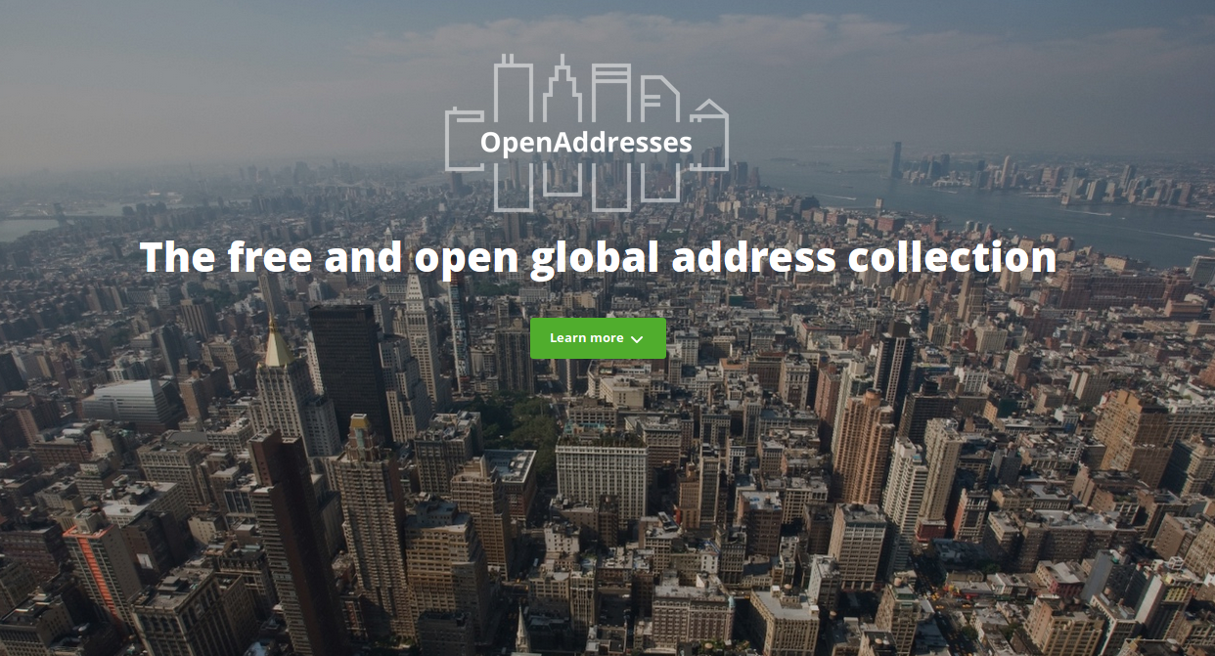
D’autres sources de données

Slide 20
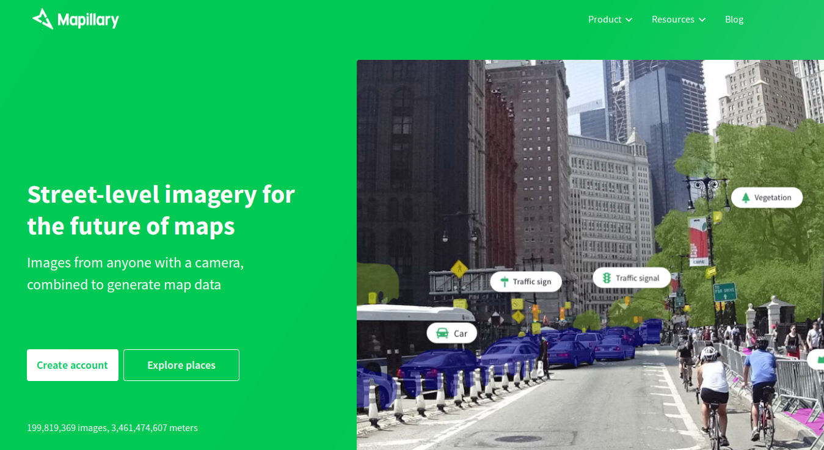
D’autres sources de données

Slide 21
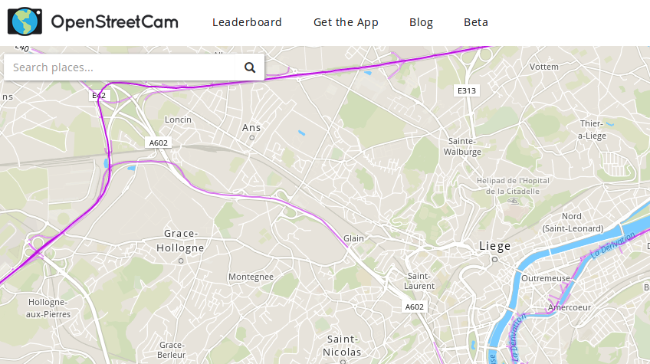
D’autres sources de données

Slide 22
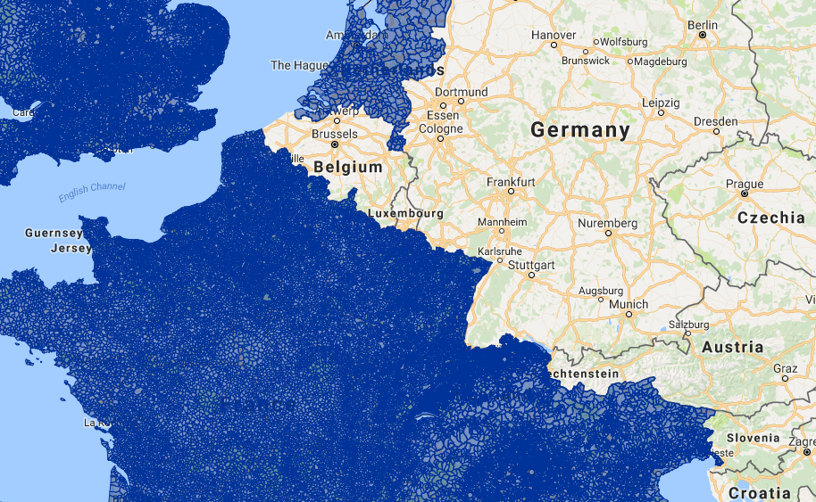
D’autres sources de données
Quattroshapes

Slide 23

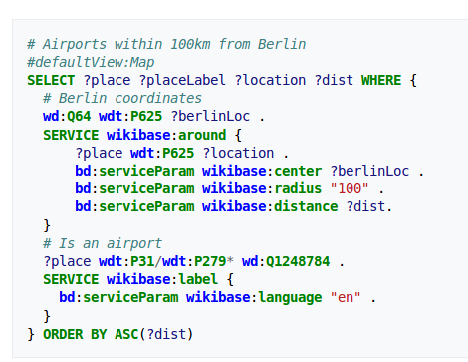
D’autres sources de données
API de Wikipedia
Requêtes géospatiales

Slide 24

D’autres sources de données
http://www.naturalearthdata.com/
Free raster and vector GIS database

Slide 25
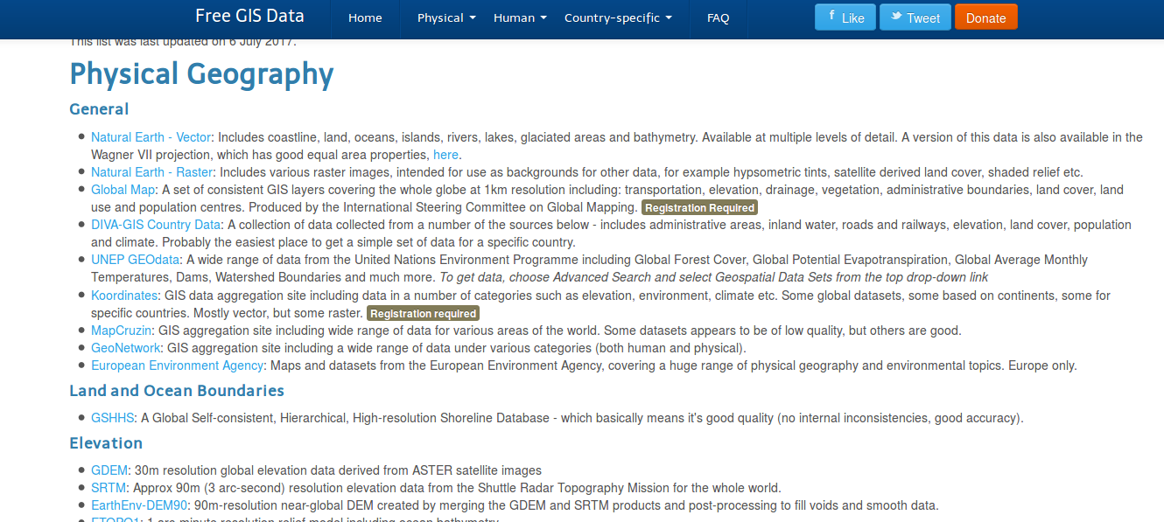
D’autres sources de données
Robin Wilson’s list of > 300 ready-to-use free GIS data: http://freegisdata.rtwilson.com

Slide 26
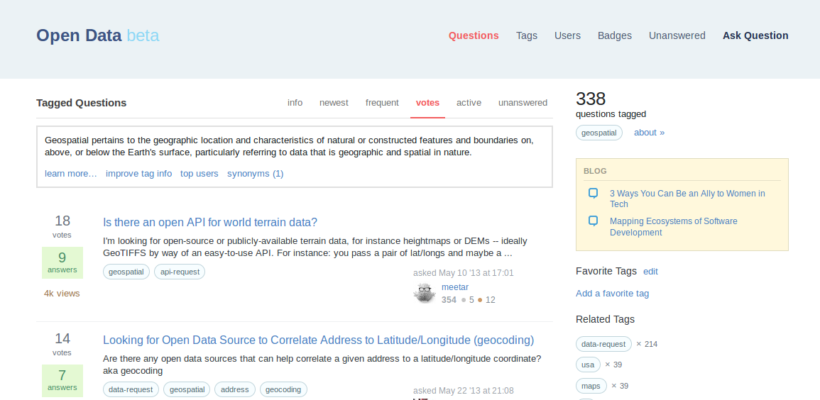
Opendata.stackexchange.com

Slide 27
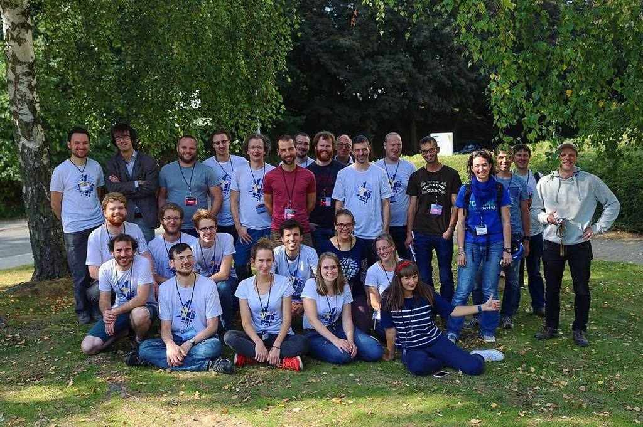
OSM girls & boys from Belgium at STOM 2016, Bruxelles
Julien Minet
@ju_minet
nobohan.be

